Slide 1
Επιμορφωτική Ενότητα 19
Φύση της Δημιουργικότητας

Slide 2
Εισαγωγή στο έργο CEYS
(χρησιμοποιήστε ανάλογα με το πλαίσιο)
Ευρωπαϊκό έργο Erasmus+
Εταίροι σε Βέλγιο, Ελλάδα, Ρουμανία, ΗΒ
Συνέχιση του έργου «Creative Little Scientists» (Δημιουργικοί Μικροί Επιστήμονες) http://www.creative-little-scientists.eu
Στόχοι
  Ανάπτυξη της πορείας εξέλιξης του/της δασκάλου/ας και ανάπτυξη του συνοδευτικού υλικού
  Προώθηση της χρήσης δημιουργικών προσεγγίσεων στη διδασκαλία των φυσικών επιστημών στην προσχολική εκπαίδευση και στα πρώτα χρόνια της δημοτικής εκπαίδευσης (μέχρι την ηλικία των οκτώ)

Slide 3
Σύνδεση με τις αρχές σχεδιασμού περιεχομένου και τα αποτελέσματα 1
4. Η εκπαίδευση των δασκάλων θα πρέπει να προωθεί την κατανόηση γύρω από τη φύση και το πλαίσιο της δημιουργικότητας, τα χαρακτηριστικά της δημιουργικής διδασκαλίας και μάθησης, και για το πώς η δημιουργικότητα εκφράζεται στην πρώιμη σχολική εκπαίδευση στις φυσικές επιστήμες.
  4.1 Οι δάσκαλοι θα πρέπει να είναι σε θέση να αναγνωρίζουν πώς εκφράζεται η δημιουργικότητα στην πρώιμη σχολική εκπαίδευση στις φυσικές επιστήμες και να γνωρίζουν τις διαφορές μεταξύ των χαρακτηριστικών της δημιουργικής διδασκαλίας και της δημιουργικής μάθησης.
5.Η εκπαίδευση των δασκάλων θα πρέπει να παρέχει γνώση σχετικά με το πώς θα μπορούσε να ενισχυθεί και να αξιολογηθεί η ανάπτυξη της δημιουργικότητας στα παιδιά στην εκπαίδευση στις φυσικές επιστήμες.
  5.1 Οι δάσκαλοι θα πρέπει να έχουν λεπτομερή γνώση σχετικά με τις συνέργειες μεταξύ διερεύνησης και δημιουργικότητας, όπως το παιχνίδι και η εξερεύνηση, το κίνητρο και το συναίσθημα, ο διάλογος και η συνεργασία, η επίλυση προβλημάτων και η αυτενέργεια, οι ερωτήσεις και η περιέργεια, ο αναστοχασμός και ο συλλογισμός και η διδακτική στήριξη και εμπλοκή για τη στήριξη της δημιουργικής μάθησης των παιδιών και την εξέλιξη της δημιουργικότητάς τους στην εκπαίδευση στις φυσικές επιστήμες.

Slide 4
Σύνδεση με τις αρχές σχεδιασμού περιεχομένου και τα αποτελέσματα 2
6. Η εκπαίδευση των δασκάλων θα πρέπει να παρέχει γνώσεις σχετικά με την ανάπτυξη των παιδιών στην πρώιμη ηλικία, τους σκοπούς και τους στόχους της εκπαίδευσης στις φυσικές επιστήμες και τη θέση τους στο πρόγραμμα σπουδών της πρώιμης σχολικής εκπαίδευσης.
  6.5 Οι δάσκαλοι θα πρέπει να είναι σε θέση να ενισχύουν τις ευκαιρίες αυτενέργειας και δημιουργικότητας των παιδιών στη διερευνητική μάθηση και την επίλυση προβλημάτων - συγκεκριμένα να γνωρίζουν τη σημασία του να λαμβάνουν τα παιδιά τις δικές τους αποφάσεις κατά τις διερευνητικές διαδικασίες, να κάνουν τους δικούς τους συσχετισμούς μεταξύ των ερωτήσεων, να σχεδιάζουν και να αξιολογούν αποδεικτικά στοιχεία και να αναστοχάζονται τα αποτελέσματα.
12. Οι δάσκαλοι θα πρέπει να γνωρίζουν τον ρόλο της δημιουργικότητας στην ανάπτυξη των παιδιών και στον τομέα των φυσικών επιστημών.
  12.3 Οι δάσκαλοι θα πρέπει να γνωρίζουν τον ρόλο της δημιουργικότητας στην ανάπτυξη των παιδιών και στον τομέα των φυσικών επιστημών.
  12.6 Οι δάσκαλοι θα πρέπει να είναι σε θέση να υποστηρίζουν τα ποικίλα ενδιαφέροντα και τις ανάγκες των μικρών παιδιών στη δημιουργική συμμετοχή στον τομέα των φυσικών επιστημών.

Slide 5
Στόχοι της ενότητας
Εισαγωγή στην έννοια, τη φύση και τον ρόλο της δημιουργικότητας στην εκπαίδευση (της πρώιμης παιδικής ηλικίας στις φυσικές επιστήμες)
Παροχή καθοδήγησης σχετικά με τις παιδαγωγικές ομοιότητες μεταξύ των προσεγγίσεων δημιουργικής ανάπτυξης και της διερευνητικής διδασκαλίας φυσικών επιστημών στην πρώιμη παιδική ηλικία
Εξερεύνηση του ρόλου του/της δασκάλου/ας στη στήριξη και ενίσχυση της δημιουργικότητας στην τάξη (διδάσκοντας δημιουργικά και διδάσκοντας για τη δημιουργικότητα)
Να δοθεί χρόνος για προγραμματισμό ενίσχυσης της δημιουργικότητας στην εκπαίδευση της πρώιμης παιδικής ηλικίας στις φυσικές επιστήμες

Slide 6
Περίγραμμα ενότητας
Εισαγωγή
Εργασία επίλυσης προβλήματος
Ανάλυση παραδειγμάτων από την τάξη
Αναστοχασμός πάνω στις διδακτικές προσεγγίσεις και το ρόλο του/της δασκάλου/ας που υιοθετούνται σε παραδείγματα από την τάξη
Συνέπειες για τον δικό σας προγραμματισμό
Αναστοχασμός των διδαγμάτων της ενότητας

Slide 7
Παρουσιάσεις
Παρουσίασε τον εαυτό σου στον/στην διπλανό/ή σου
Τι ελπίζεις να κερδίσεις από αυτή την ενότητα;
Γράψε τις ερωτήσεις που μπορεί να έχεις.

Slide 8
Δημιουργικότητα και εκπαίδευση στις φυσικές επιστήμες
Η δημιουργικότητα θεωρείται σημαντική στην ανάπτυξη του παιδιού και του πολίτη
Ενίσχυση της δημιουργικότητας και της καινοτομίας μέσω της εκπαίδευσης
Ενδυναμώνοντας τους μαθητές και τις μαθήτριες του σήμερα να γίνουν οι δημιουργικοί πολίτες του αύριο
(Ευρωπαϊκή Επιτροπή, Εκπαίδευση & Κατάρτιση 2020)
Η εκπαίδευση στις φυσικές επιστήμες έχει τη δυνατότητα να προωθεί τη δημιουργικότητα
Είναι ευρέως γνωστό ότι η διερευνητική εκπαίδευση στις φυσικές επιστήμες προωθεί την καινοτομία και την περιέργεια (Osborne και Dillon, 2008).

Slide 9
Εργασία επίλυσης προβλήματος
➣ Εξαιρετικά δημιουργικά, ιδιαίτερα και νοήμονα όντα από έναν άλλο πλανήτη επισκέπτονται τη Γη, μεταξύ άλλων πλανητών, για να επιλέξουν πού θα μείνουν και να μοιραστούν τη δημιουργικότητά τους, την ευφυΐα τους και τη γενική «τεχνογνωσία» τους για μια ευτυχισμένη και ολοκληρωμένη ζωή.

Slide 10
Εργασία επίλυσης προβλήματος
➣ Για 20 λεπτά εξετάστε το υλικό και ετοιμάστε μια καινοτόμα απάντηση - σχεδιάζοντας κάτι που να μπορείτε να παρουσιάσετε στους επισκέπτες ως «σύμβολο καλωσορίσματος στη Γη» από τους ανθρώπους το οποίο θα βοηθούσε αυτά τα δημιουργικά, ιδιαίτερα και ευφυή όντα να επιλέξουν τη Γη.

Slide 11
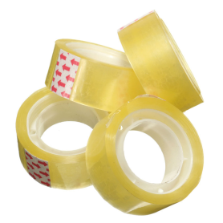
Πόροι

Slide 12
Πόροι: ιδιότητες
Ευλύγιστο Λαμπερό
Ευέλικτο
Κολλώδες
Άκαμπτο
Λαμπερό
Δυνατό
Εύθραυστο
Άκαμπτο
Σκληρό
Ελαστικό

Slide 13
Ώρα για περισσότερη δημιουργικότητα
Σχεδιάζοντας ένα «σύμβολο καλωσορίσματος στη Γη» εκ μέρους του ανθρώπινου είδους
20 λεπτά

Slide 14
Εργασία επίλυσης προβλήματος
Σημαντική ανακοίνωση!
Μετά από 5-6 λεπτά μαθαίνουμε ότι τα ευφυή όντα είναι αλλεργικά σε συγκεκριμένα υλικά και θα πρέπει να τα απομακρύνουμε:
ΟΜΑΔΕΣ | ΑΦΑΙΡΕΣΗ
ΟΜΑΔΑ Α | σύρμα καθαρισμού πίπας και χάρτινα ποτήρια
ΟΜΑΔΑ Β | καλαμάκια και κομμάτια ύφασμα
ΟΜΑΔΑ Γ | κολλητική ταινία και χάρτινα πιάτα
ΟΜΑΔΑ Δ | όλα εκτός από το χαρτί
ΟΜΑΔΑ Ε | χαρτί

Slide 15
Ώρα για περισσότερη δημιουργικότητα
Σχεδιάστε ένα «σύμβολο καλωσορίσματος στη Γη» εκ μέρους του ανθρώπινου είδους
(με περιορισμένους πόρους)
13 λεπτά

Slide 16
Εργασία επίλυσης προβλήματος
Μόλις περάσουν 20 λεπτά, για 10 λεπτά:
Δείτε τι έχουν φτιάξει οι άλλοι (διαδοχικά)
Παρουσιάστε τη δημιουργία σας/εξηγήστε την επιλογή σας (στους επισκέπτες από τον άλλο πλανήτη) με δημιουργικό και πειστικό τρόπο.

Slide 17
Ώρα για περισσότερη δημιουργικότητα
Δύο άτομα από κάθε ομάδα θα πρέπει να επισκεφθούν (διαδοχικά) τις άλλες ομάδες (2,5 λεπτά ανά ομάδα) για να ακούσουν τη δημιουργική και πειστική εξήγηση
(2,5 λεπτά ανά ομάδα, 10 λεπτά συνολικά)

Slide 18
Δημιουργικότητα
Η δημιουργικότητα βρίσκεται στην καρδιά της ανθρώπινης υπόστασης και όλης της προόδου του πολιτισμού … (Robinson, 2015).
Η δημιουργικότητα αναγνωρίζεται και ως διαδικασία και ως διανοητική κατάσταση που περιλαμβάνει το σοβαρό παιχνίδι ιδεών και δυνατοτήτων.
Δημιουργικότητα είναι η παραγωγή καινοτόμων ιδεών.

Slide 19
Το Μεγάλο Δ και το μικρό δ στη δημιουργικότητα
Η απλή δημιουργικότητα /«μικρό δ»➔
εμφανίζεται σχεδόν σε όλους τους ανθρώπους, προσωπική δημιουργικότητα
(Beghetto and Plucker, 2006, Craft, 2003, Runco, 2003)
Η εξέχουσα δημιουργικότητα/ «Μεγάλο Δ» ➔
Εμφανίζεται σε «καλλιτέχνες », δημιουργικότητα που αλλάζει το ιστορικό παράδειγμα
(π.χ. Gardner, 1993, Csikszentmihalyi, 1994)

Slide 20
Δημιουργικότητα
Από το τι είναι μέχρι το τι μπορεί να είναι...
(Craft, 2001)
Και αν...

Slide 21
Δημιουργικότητα στην εκπαίδευση
Να διδάσκετε δημιουργικά
ή/και
Να διδάσκετε για τη δημιουργικότητα

Slide 22
Δημιουργικότητα στην εκπαίδευση
Να διδάσκετε δημιουργικά:
«χρησιμοποιώντας ευφάνταστες προσεγγίσεις για να γίνει η μάθηση πιο ενδιαφέρουσα και αποτελεσματική» (NACCE, σελ. 89)
Να διδάσκετε για τη δημιουργικότητα:
μορφές διδασκαλίας που αποσκοπούν στην ανάπτυξη της δημιουργικής σκέψης ή συμπεριφοράς των νέων / μαθητών/τριών

Slide 23
Δημιουργικότητα στην εκπαίδευση
«Οι δημιουργικές δεξιότητες των νέων είναι πιο πιθανό να αναπτυχθούν σε ένα περιβάλλον στο οποίο οι δημιουργικές δεξιότητες του/της δάσκαλου/ας αξιοποιούνται σωστά»
(National Advisory Committee on Creative and Cultural Education – NACCCE, 1999, σελ. 90).

Slide 24
Δημιουργικότητα στην πρώιμη παιδική ηλικία
Τα παιδιά συμπεριφέρονται με τρόπο εκούσιο, είναι αυτεξούσια και χρησιμοποιούν τη φαντασία τους. Καινοτομούν, παίρνουν ρίσκα και βυθίζονται στη δημιουργική διαδικασία.
Οι δάσκαλοι/ες παρέχουν ένα βοηθητικό περιβάλλον, δίνοντας αξία στην αυτενέργεια των παιδιών, κάνοντας στην άκρη και προσφέροντας στα παιδιά χρόνο και χώρο, αναγνωρίζοντας πότε να συμμετέχουν με παιχνιδιάρικη διάθεση και να εισέρχονται στον αφηγηματικό και ευφάνταστο κόσμο τους («meddling in the middle» – Craft et al., 2012).

Slide 25
Δημιουργικότητα στη δημοτική εκπαίδευση
Τα παιδιά έχουν την αίσθηση της συνάφειας στην εμπειρία στην οποία εμπλέκονται, ελέγχουν πώς αυτή αποτυπώνεται, αναλαμβάνουν την ευθύνη σχετικά με τη μάθησή τους, και αναζητούν ευκαιρίες για καινοτομία (Jeffrey and Woods, 2003).
Οι Wegerif (2005, 2010), Vass (2007), Rojas-Drummond et al., (2006) υποστηρίζουν ότι η διαλογική εμπλοκή είναι απαραίτητη και συνυφασμένη με την καθημερινή δημιουργικότητα στην τάξη.

Slide 26
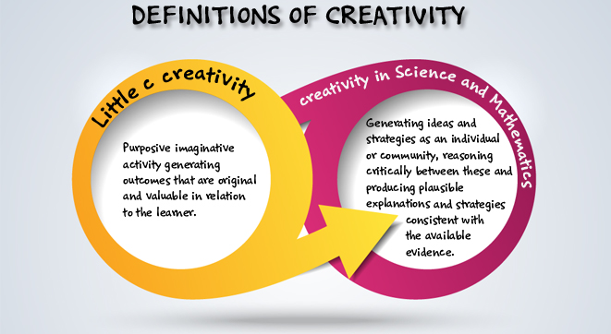
Δημιουργικότητα στην πρώιμη σχολική εκπαίδευση στις φυσικές επιστήμες
Creative Little Scientists (2014)
Notes:
Ορισμός της Δημιουργικότητας:
H σκόπιμη διαδικασία της φαντασίας η οποία παράγει πρωτότυπα και αξιόλογα αποτελέσματα για το μαθητή.
Ορισμός της Δημιουργικότητας στις Φυσικές Επιστήμες:
Η γένεση ιδεών και στρατηγικών ως άτομο ή ως κοινότητα, η κριτική επιχειρηματολογία μεταξύ αυτών και η παραγωγή αληθοφανών εξηγήσεων και στρατηγικών σύμφωνων με τα διαθέσιμα στοιχεία.

Slide 27
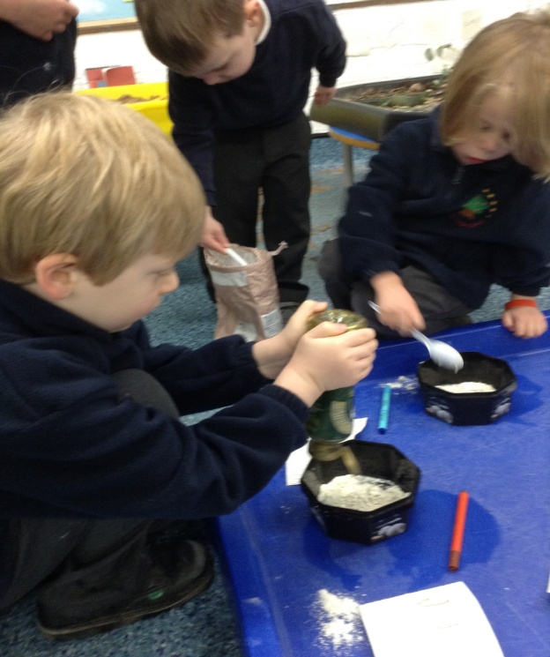
Δημιουργικές προδιαθέσεις
Αίσθηση πρωτοβουλίας
Κίνητρο
Δυνατότητα να παράγουν κάτι νέο
Δυνατότητα να κάνουν συσχετισμούς
Φαντασία
Περιέργεια
Δυνατότητα να εργάζονται από κοινού
Δεξιότητες σκέψης

Slide 28
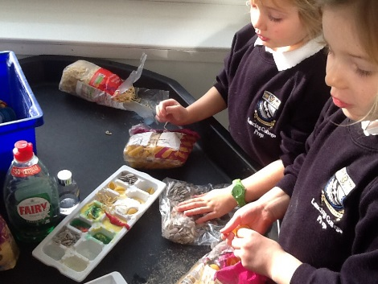
Συνέργειες μεταξύ του διερευνητικών και δημιουργικών προσεγγίσεων
Παιχνίδι και εξερεύνηση
Κίνητρο και συναίσθημα
Διάλογος και συνεργασία
Ερωτήσεις και περιέργεια
Επίλυση προβλημάτων και αυτενέργεια
Αναστοχασμός και συλλογισμός
Διδακτική στήριξη και εμπλοκή του εκπαιδευτικού
Αξιολόγηση για τη μάθηση

Slide 29
Συζήτηση
• Τι έγινε;
• Πώς ένιωσες;
• Τι θέματα προέκυψαν;
• Τι ερωτήσεις προέκυψαν;

Slide 30
Ώρα για αναστοχασμό
Πού βλέπετε στοιχεία της δημιουργικότητας στη δραστηριότητα;
Πού είναι τα στοιχεία των φυσικών επιστημών στη δραστηριότητα;
10 λεπτά

Slide 31
Συνέργειες μεταξύ διερευνητικών και δημιουργικών προσεγγίσεων
Παιχνίδι και εξερεύνηση
Κίνητρο και συναίσθημα
Διάλογος και συνεργασία
Ερωτήσεις και περιέργεια
Επίλυση προβλημάτων και αυτενέργεια
Αναστοχασμός και συλλογισμός
Διδακτική στήριξη και εμπλοκή του εκπαιδευτικού
Αξιολόγηση για τη μάθηση

Slide 32
Σκεφτείτε τη δική σας πρακτική
Πότε πιστεύετε ότι ενθαρρύνετε τη δημιουργικότητα στην τάξη σας (γενικά);
Πότε πιστεύετε ότι ενθαρρύνετε τη δημιουργικότητα στα μαθήματα με βάση τις φυσικές επιστήμες;
Πιθανά ζητήματα/ανησυχίες
15 λεπτά

Slide 33
Σκεφτείτε τη δική σας πρακτική
Ποιες από τις συνέργειες πιστεύετε ότι χρησιμοποιείτε ήδη;
Ποιες συνέργειες είναι πιο απαιτητικές;
10 λεπτά

Slide 34
Εισαγωγή σε παραδείγματα από την τάξη
Πλαίσιο για το υλικό του προγράμματος σπουδών
Διαμορφώνοντας το πλαίσιο - εστίαση, σκεπτικό, υπόβαθρο
Σημεία αφετηρίας
Αναπτύσσοντας το ταξίδι της μάθησης – δραστηριότητες και σκεπτικό αυτών, παραδείγματα απαντήσεων των παιδιών, αναστοχασμός του/της δασκάλου/ας και επιπτώσεις για την επόμενη ενότητα.
Αναστοχασμός – πρόοδος των παιδιών, ο ρόλος του/της δασκάλου/ας, περιβάλλον τάξης, επόμενα βήματα
Υλικά
Σαλιγκάρια

Slide 35

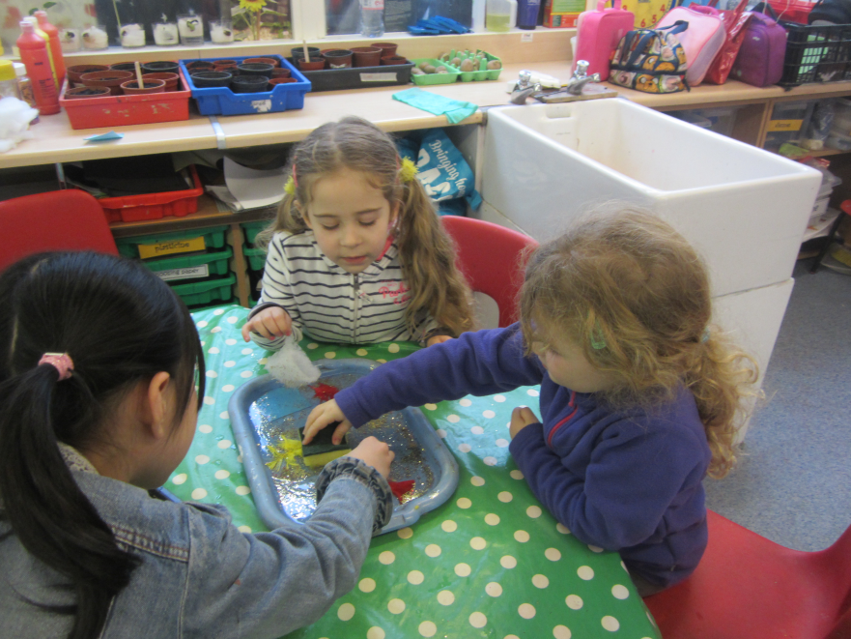
Υλικά
Παιδιά ηλικίας 5-6 ετών

Slide 36
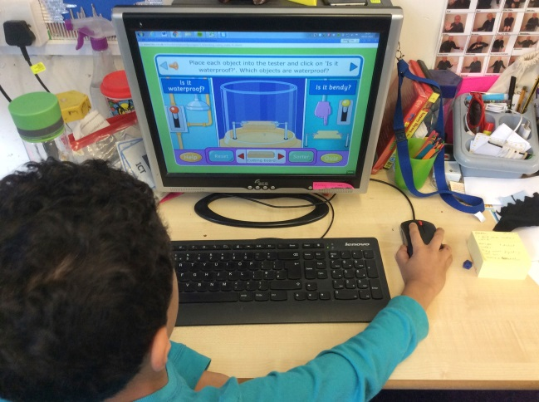
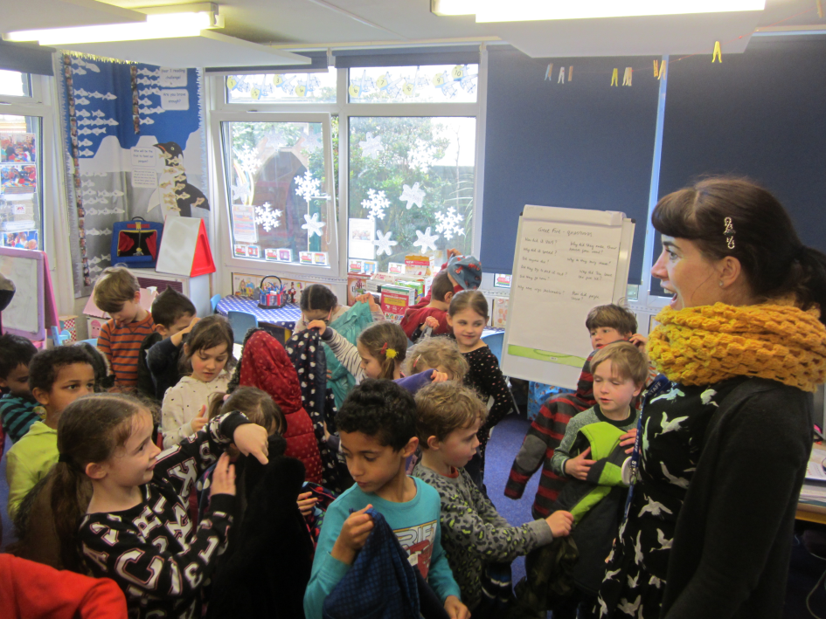
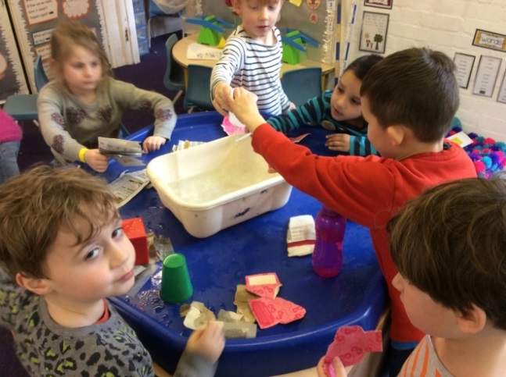
Υλικά
Παιδιά ηλικίας 5-6 ετών

Slide 37
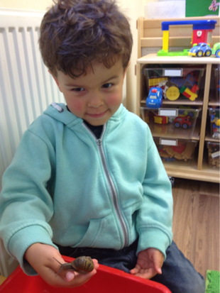
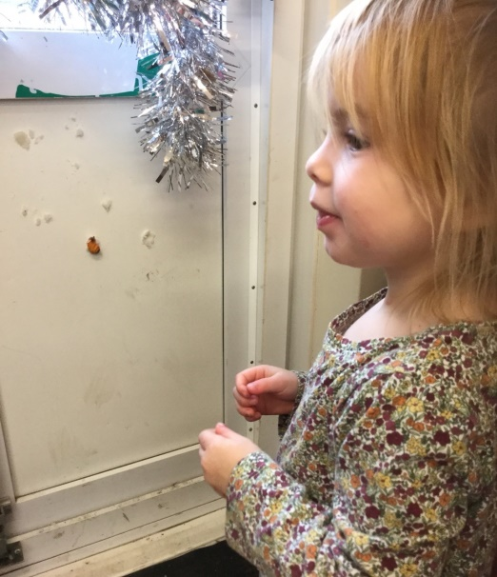
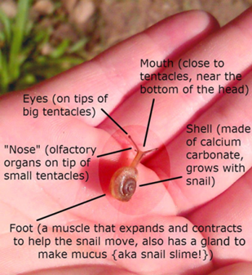
Σαλιγκάρια
Παιδιά ηλικίας 3-4 ετών

Slide 38
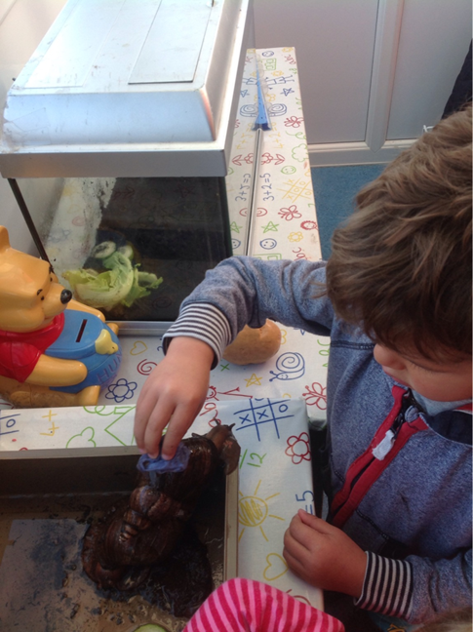
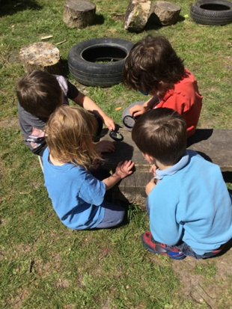
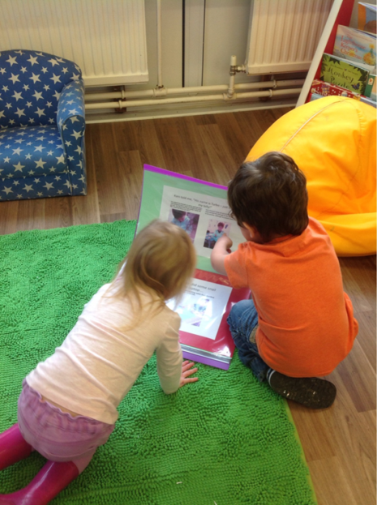
Σαλιγκάρια
Παιδιά ηλικίας 3-4 ετών

Slide 39
Ανάλυση παραδειγμάτων από την τάξη
Διαβάστε πρώτα το παράδειγμά σας για να αποκτήσετε μια γενική εικόνα του ταξιδιού της μάθησης
Έπειτα σκεφτείτε τις παρακάτω ερωτήσεις:
Πάνω σε ποιες συνέργειες δούλευαν οι δάσκαλοι;
12 λεπτά
Πού μπορείτε να δείτε αποδεικτικά στοιχεία ευκαιριών για τη δημιουργικότητα των παιδιών και τις επιπτώσεις στη μάθησή τους;

Slide 40
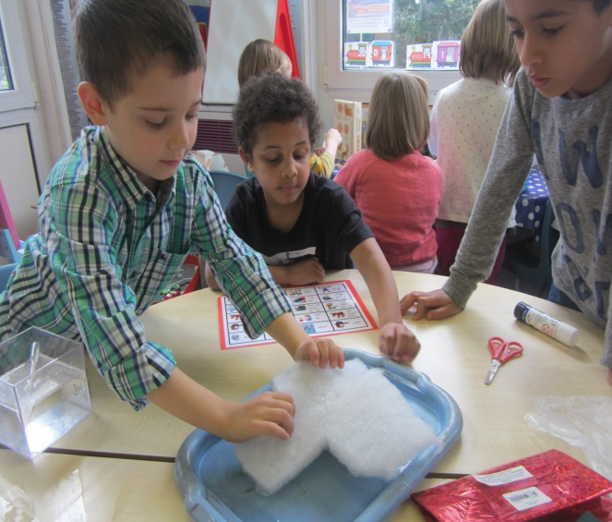
Δημιουργικότητα
Από το τι είναι μέχρι το τι μπορεί να είναι...
(Craft, 2001)
Και αν...

Slide 41
Περίληψη:
Φύση της δημιουργικότητας
Η δημιουργικότητα βρίσκεται στην καρδιά της ανθρώπινης υπόστασης και όλης της προόδου του πολιτισμού … (Robinson, 2015).
Η δημιουργικότητα αναγνωρίζεται και ως διαδικασία και ως διανοητική κατάσταση που περιλαμβάνει το σοβαρό παιχνίδι ιδεών και δυνατοτήτων.
Δημιουργικότητα είναι η παραγωγή καινοτόμων ιδεών.

Slide 42
Περίληψη:
Ζητήματα για τους/τις δασκάλους/ες
Οι πεποιθήσεις των εκπαιδευτικών για τη δημιουργικότητα μπορούν να βοηθήσουν ή να εμποδίσουν τη δημιουργικότητα των παιδιών.
Οι ανησυχίες των εκπαιδευτικών σχετικά με το χρόνο και την αξιολόγηση μπορούν να αποτρέψουν τόσο τη δημιουργική διδασκαλία όσο και τη διδασκαλία της δημιουργικότητας.
Ο ενθουσιασμός των εκπαιδευτικών για την καινοτομία, την ανάληψη κινδύνου, τη φαντασία, την περιέργεια και τη δημιουργία συσχετισμών μπορεί να προωθήσει τόσο τη δημιουργική διδασκαλία όσο και τη διδασκαλία της δημιουργικότητας.

Slide 43
Αναστοχασμός
και επιπτώσεις
Κατά πόσο δόθηκε απάντηση στις ερωτήσεις σας στην αρχή αυτής της ενότητας;
Σημειώστε 2 δράσεις που θα αναλάβετε αξιοποιώντας το υλικό της ενότητας.
Με ποιο τρόπο στήριξαν οι διαφορετικές δραστηριότητες την ανάπτυξη της σκέψης σας;

Slide 44
Περισσότερες πληροφορίες
Creative Little Scientists
(Έργο του 7ου ΠΠ της ΕΕ 2011 – 2014)
Αρχές σχεδιασμού και πρότυπο υλικό βάσει επί τόπου εργασίας www.creative-little-scientists.eu
Creativity in Early Years Science Education
(Έργο της ΕΕ Erasmus+ 2014 – 2017)
Υλικό προγράμματος σπουδών και επιμόρφωσης για τη συνεχή επαγγελματική ανάπτυξη (CPD) των δασκάλων για την προώθηση δημιουργικών προσεγγίσεων στις φυσικές επιστήμες στην πρώιμη σχολική εκπαίδευση www.ceys‐project.eu

Slide 45

ΕΥΧΑΡΙΣΤΩ!
Και αν...

Slide 46

Creativity in Early Years Science EDUCATION (2014-2017) www.ceys-project.eu
© 2017 CREATIVITY IN EARLY YEARS SCIENCE EDUCATION Consortium
This work is licensed under the Creative Commons Attribution-NonCommercial-NoDerivatives 4.0 International License. To view a copy of this license, visit http://creativecommons.org/licenses/by-nc-nd/4.0/.

